Slide 1
Proyecto
Procesamiento Analítico de Datos
2021 - 21

Slide 2
SQL 1999
Tipos de JOIN
Búsqueda
CUBE y ROLLUP
GROUPING SETS

Slide 3
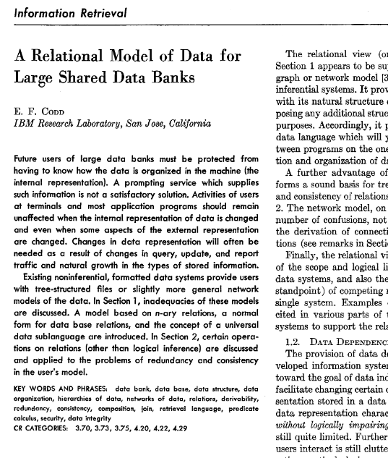

Edgar F. Codd
Notes:
https://users.dcc.uchile.cl/~cgutierr/cursos/BD/standards.pdf

Slide 4
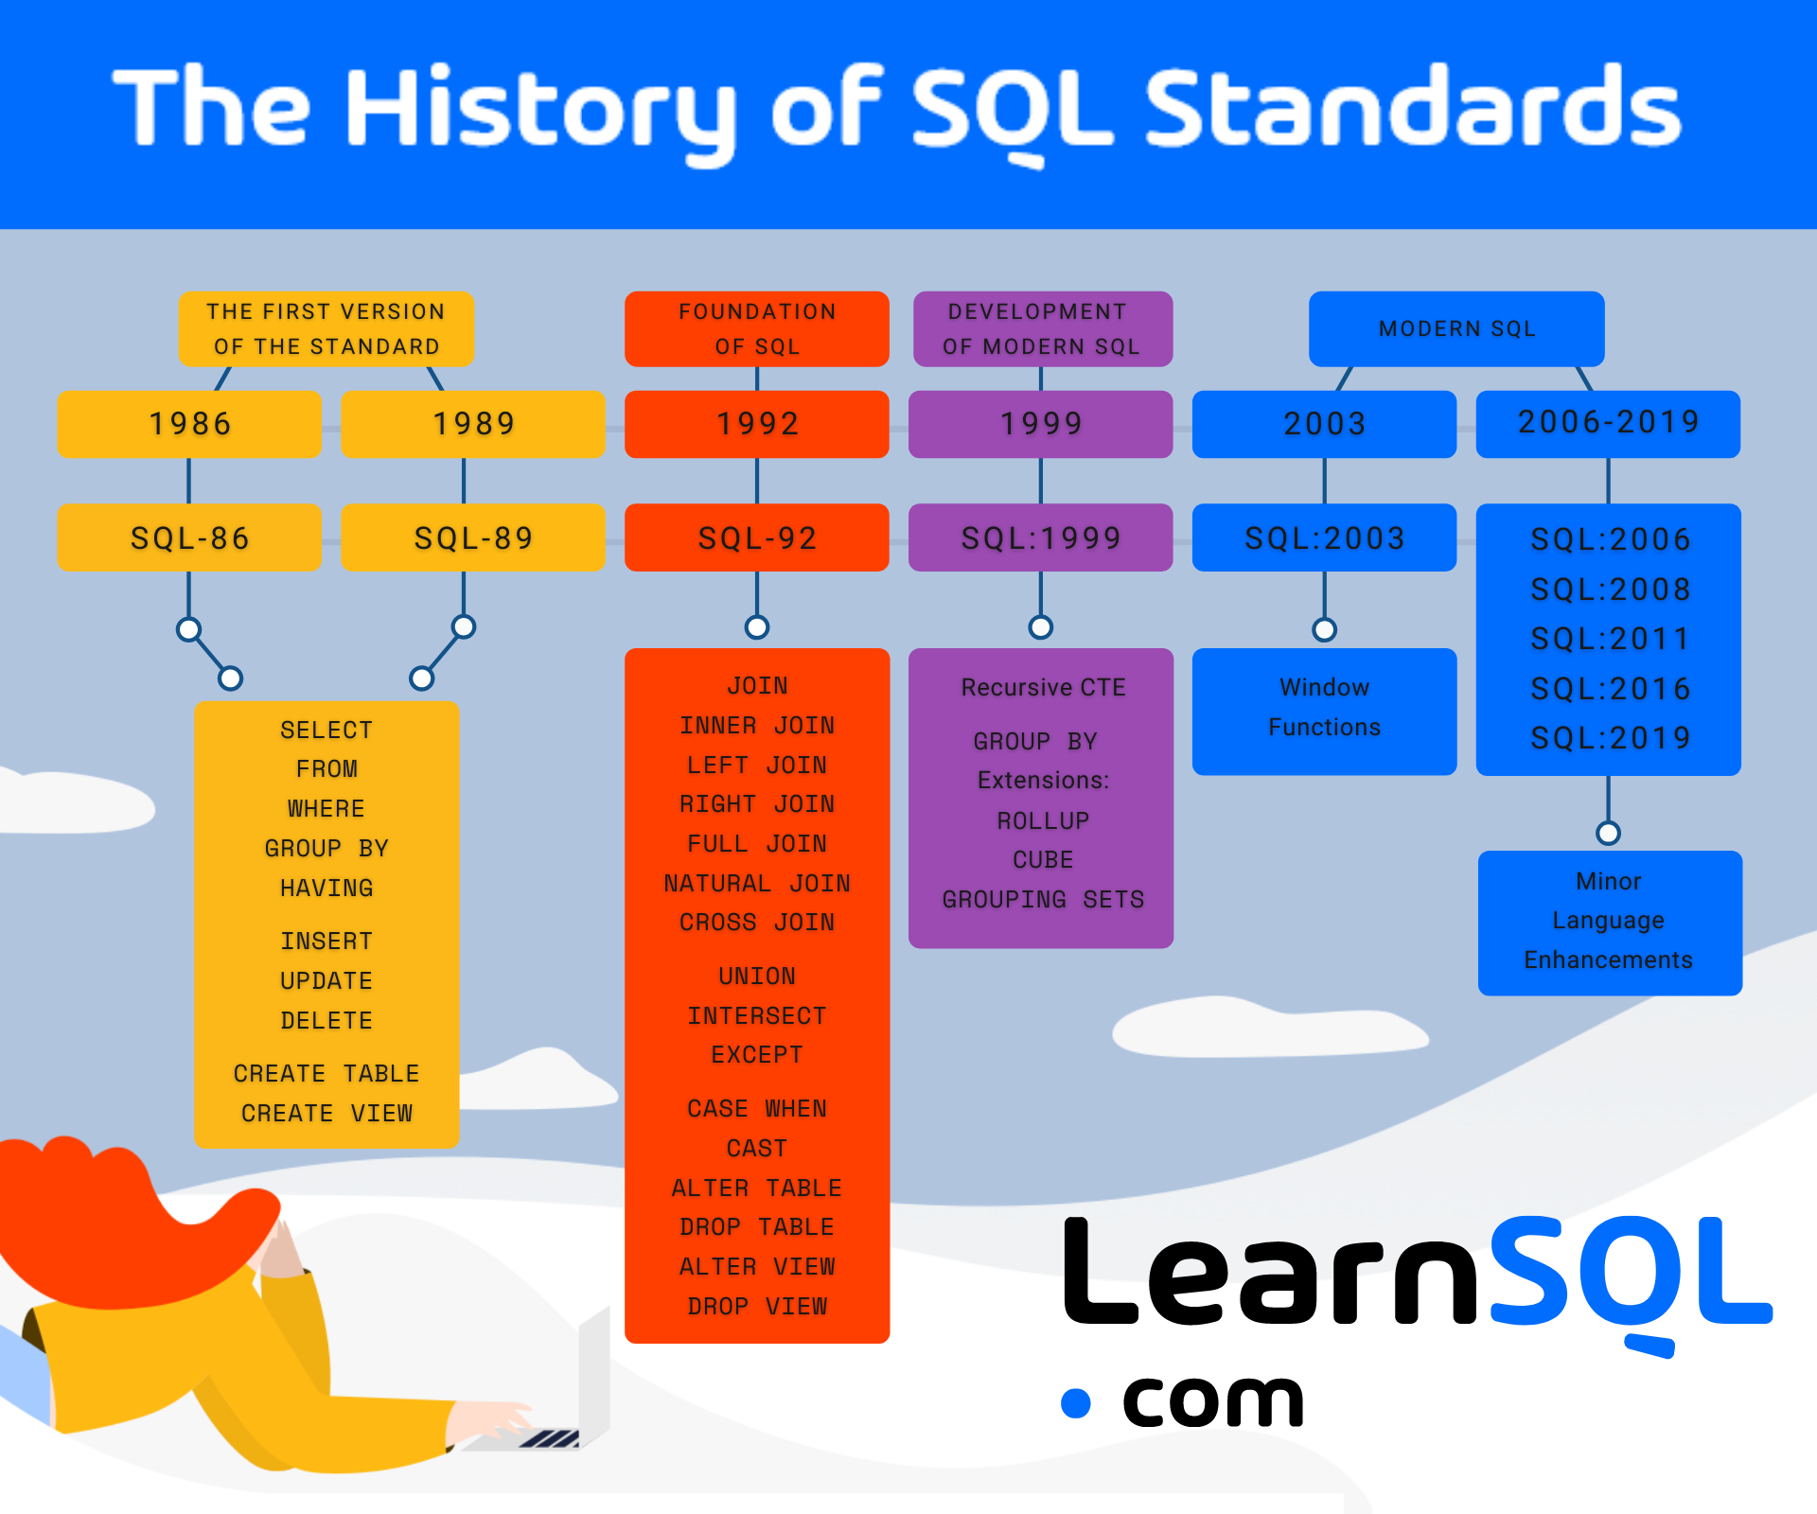
SQL 1999 – SQL 3
Cuarta revisión del estándar SQL, conocido también como SQL 3
- Incorpora los roles de usuarios para el manejo y permisos de base de datos

Slide 5

TRIGGERS
Triggers:
Disparadores que permiten ejecutar “funciones” al insertar o modificar registros en la BD
Ejemplo:
Cada vez que ingrese un nuevo empleado con el cargo de director, entonces debemos agregarlo en la tabla directores
BEGIN
IF new.Cargo = 'Director' or new.Cargo = 'director' THEN
insert into directores(nombre,depto) VALUES(new.Nombre,new.DeptoID);
END IF;
END

Slide 6

TABLA EMPLEADOS
TABLA DE DIRECTORES
Registro de un nuevo empleado con el cargo de director
Se hacen múltiples registros a cada tabla

Slide 7
Registrando en solo una tabla realizará los registros subsecuentes gracias al trigger.
TABLA EMPLEADOS
TRIGGER
Registro de un nuevo empleado con el cargo de director
TABLA DE …
TABLA DE DIRECTORES
TRIGGER
Ventajas:
Automatización
Reducción de tiempo

Slide 8
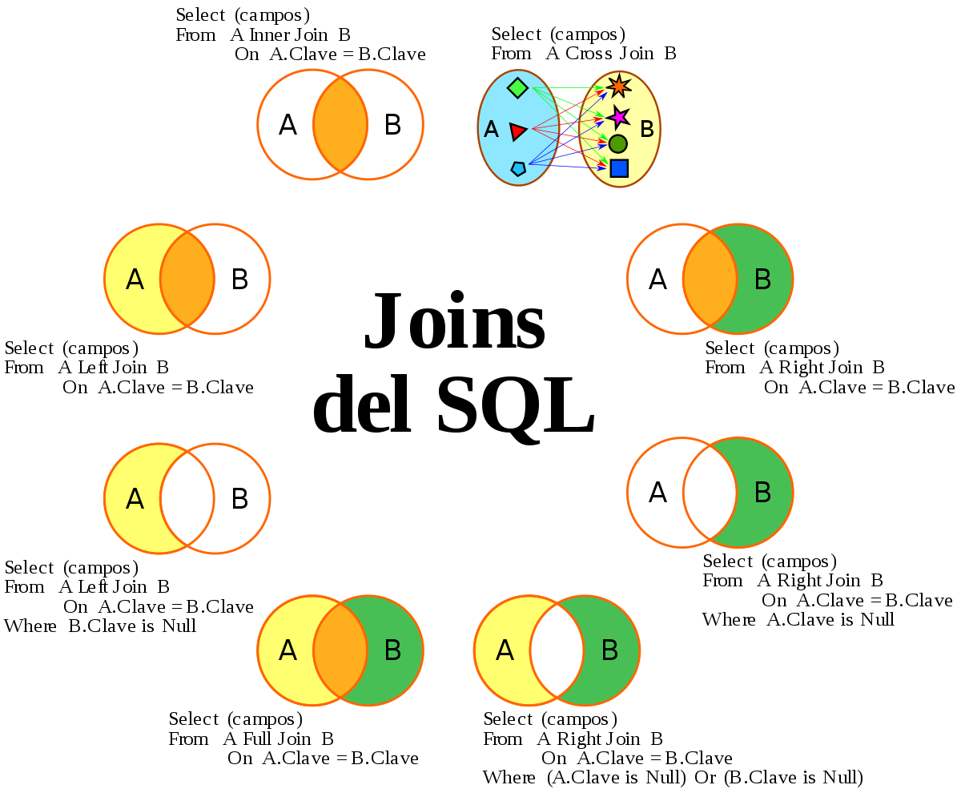
TIPOS DE JOIN
INNER JOIN
LEFT OUTER JOIN
RIGHT OUTER JOIN
FULL OUTER JOIN

Slide 9
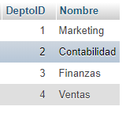
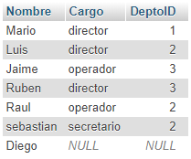
Tablas a utilizar

Slide 10

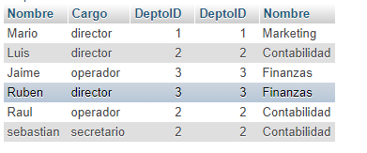
INNER JOIN
Selección de los registros de la tabla A que hacen match con los registros de la tabla B
SELECT *
FROM empleados
INNER JOIN departamento
ON empleados.DeptoID = departamento.DeptoID;

Slide 11
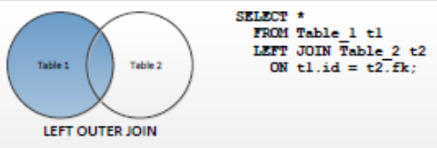
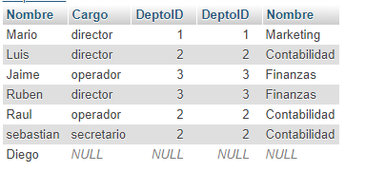
LEFT JOIN
Selección de todos los registros de la tabla A y además los match con la tabla B. (incluye los registros de A que no tengan match con B, nulos por ejemplo)
SELECT *
FROM empleados
LEFT OUTER JOIN departamento
ON empleados.DeptoID=departamento.DeptoID;

Slide 12
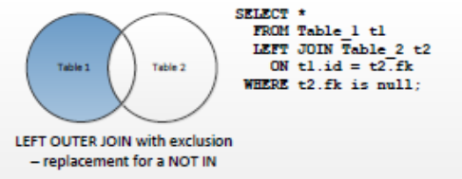

LEFT JOIN with exclusion (con restricción)
Selección de todos los registros de la tabla A que no tienen match con la Tabla B
(es decir todos los registros de A que no tienen vinculación en tabla B)
SELECT *
FROM empleados
LEFT OUTER JOIN departamento
ON empleados.DeptoID=departamento.DeptoID
where departamento.DeptoID is NULL;

Slide 13
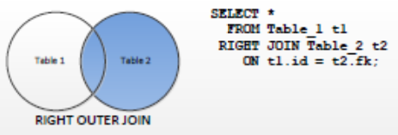
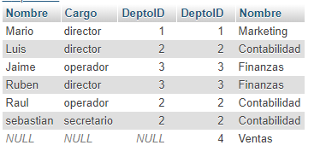
RIGHT JOIN
Todos los registros de la tabla B y los match con la tabla A. (si un registro B no tiene asociado un registro en A de igual manera se muestra)
SELECT *
FROM empleados
RIGHT OUTER JOIN departamento
ON empleados.DeptoID=departamento.DeptoID;

Slide 14
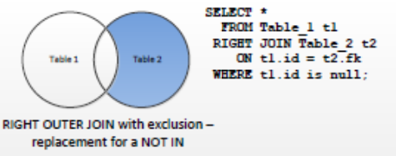

RIGHT JOIN with exclusion (con restricción)
Todos los registros de la tabla B que no tengan match con la tabla A
SELECT * FROM empleados RIGHT OUTER JOIN departamento ON empleados.DeptoID=departamento.DeptoID where empleados.DeptoID is NULL

Slide 15
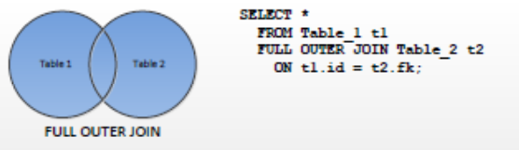
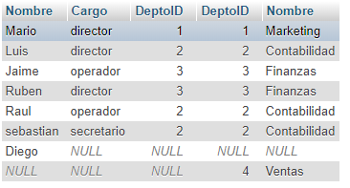
FULL OUTER JOIN
Todos los registros de la Tabla A y tabla B
SELECT *
FROM empleados
FULL JOIN departamento
ON empleados.DeptoID = departamento.DeptoID;
SELECT *
FROM empleados
LEFT OUTER JOIN departamento ON empleados.DeptoID = departamento.DeptoID
UNION
SELECT *
FROM empleados
RIGHT OUTER JOIN departamento ON empleados.DeptoID = departamento.DeptoID;

Slide 16
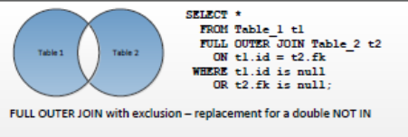

FULL OUTER JOIN with exclusion
Todos los registros que no tengan match entre la Tabla A y tabla B
SELECT *
FROM empleados
FULL OUTER JOIN departamento
ON empleados.DeptoID = departamento.DeptoID
WHERE (empleados.DeptoID IS NULL) OR (departamento.DeptoID is NULL)
SELECT *
FROM empleados
LEFT OUTER JOIN departamento ON empleados.DeptoID = departamento.DeptoID
where departamento.DeptoID is null
UNION
SELECT *
FROM empleados
RIGHT OUTER JOIN departamento ON empleados.DeptoID = departamento.DeptoID
where empleados.DeptoID is null;

Slide 17
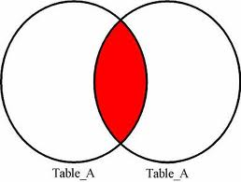
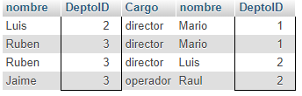
SELF JOIN
Todos los registros de la Tabla A con ella misma (Tabla A)
SELECT e.nombre, e.DeptoID, e.Cargo, e2.nombre , e2.DeptoID
FROM empleados as e
INNER JOIN empleados as e2 ON e.Cargo = e2.Cargo
where e.Nombre != e2.Nombre
and e.DeptoID >= e2.DeptoID;

Slide 18
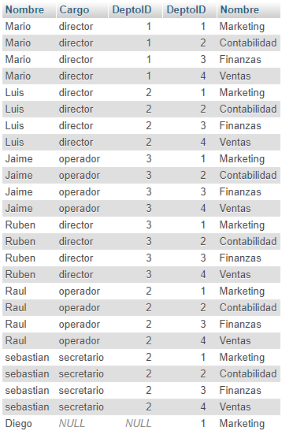
CROSSING JOIN
Producto cartesiano de la Tabla A con Tabla B
select * from empleados CROSS JOIN departamento;
select * from empleados join departamento;

Slide 19
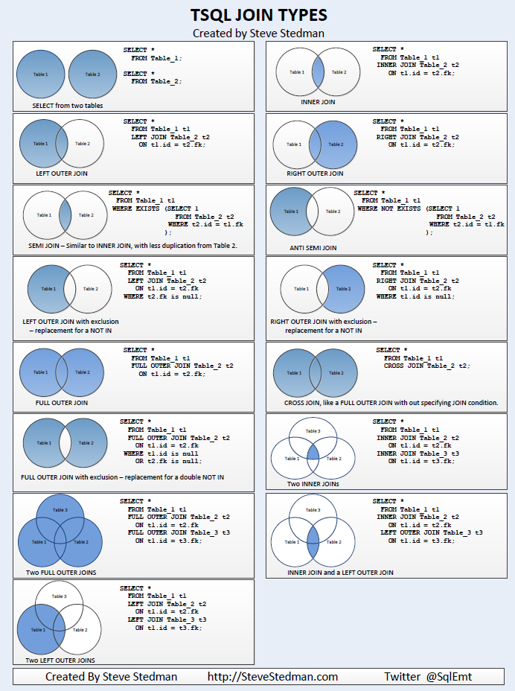
JOIN

Slide 20

Búsqueda
SELECT * FROM `empleados` WHERE `Nombre` LIKE '%mari%'

Slide 21
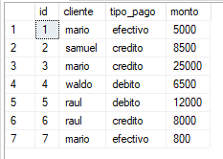
Tabla a utilizar

Slide 22
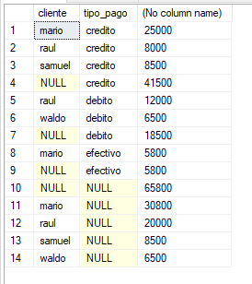
Cube
Se utiliza en complemento con Group By
Al utilizarlo se generan subtotales para todas las combinaciones posibles de agrupamientos especificados en el group by más una suma del total
SELECT cliente, tipo_pago, SUM(monto) FROM ventas GROUP BY CUBE(cliente, tipo_pago);

Slide 23
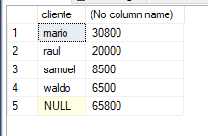
SELECT cliente, SUM(monto) FROM ventas GROUP BY CUBE(cliente);

Slide 24
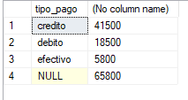
SELECT tipo_pago, SUM(monto) FROM ventas GROUP BY CUBE(tipo_pago);

Slide 25
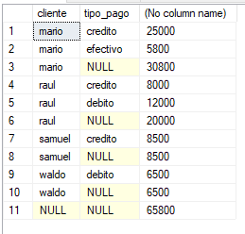
Rollup
El operador rollup es similar al Cube con la salvedad que este genera los subtotales agrupándolos en jerarquías
SELECT cliente,tipo_pago, SUM(monto) FROM ventas GROUP BY ROLLUP(cliente, tipo_pago);

Slide 26
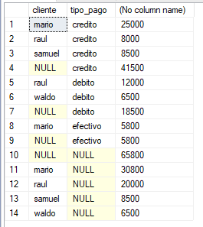
CUBE vs ROLLUP
SELECT cliente, tipo_pago, SUM(monto) FROM ventas GROUP BY CUBE(cliente,tipo_pago);
SELECT cliente,tipo_pago, SUM(monto) FROM ventas GROUP BY ROLLUP(cliente, tipo_pago);

Slide 27
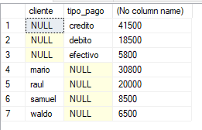
Grouping sets solo subtotales de lo pedido
SELECT cliente, tipo_pago, sum(monto) from ventas group by grouping sets (cliente, tipo_pago);

